Slide 1

GraphQL介绍
比restful更好用的数据查询语言
马飞
2018.03

Slide 2

RESTful API 介绍
REST 由 Roy Thomas Fielding 在他2000年的博士论文中提出的。
REST ，即 Representational State Transfer(表述性状态传递) 的缩写。
如果一个架构符合 REST 原则, 就称它为 RESTful 架构。
Notes:
用户体验

Slide 3
RESTful API 特点
每一个 URI 代表一种资源；
充分利用 HTTP 协议本身语义；
客户端和服务器器之间，传递这种资源的某种表现层；
客户端通过四个 HTTP 动词，对服务器器端资源进行操作，实现 " 表现层状态转化 " 。
Notes:
用户体验

Slide 4
RESTful API 缺陷
一个接口仅操作单一资源
各个资源是独立的，完成一个页面需要调用多个接口
数据冗余，灵活性差
需专门维护文档 (v1, v2)
Notes:
过多字段
手机APP， 手机页面，PC端
我的朋友张三的旅游相册前五张图片

Slide 5
GraphQL是….
Facebook 2012年开发，2015年开源
应用层的API查询语言
在服务端的运行数据查询语言的规范
特点
强类型
单一入口
一个请求获取所有所需资源
内省系统
Notes:
降低移动端网络请求
没有计算能力
以前要改后台，现在只改前端

Slide 6
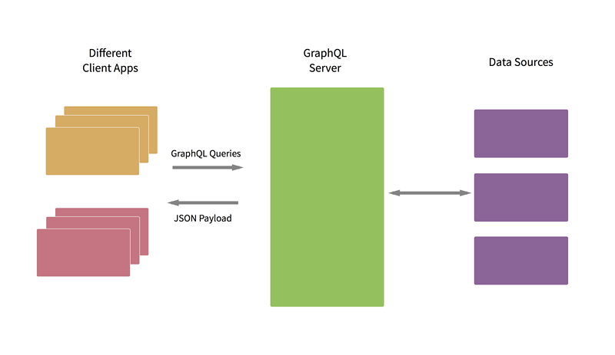
Notes:
跟编程语言，数据库没有关系

Slide 7
GraphQL 的名称
图（Graph）是一种复杂的非线性结构，在图结构中，每个元素都可以有零个或多个前驱，也可以有零个或多个后继，也就是说，元素之间的关系是任意的。
Notes:
Github举例

Slide 8
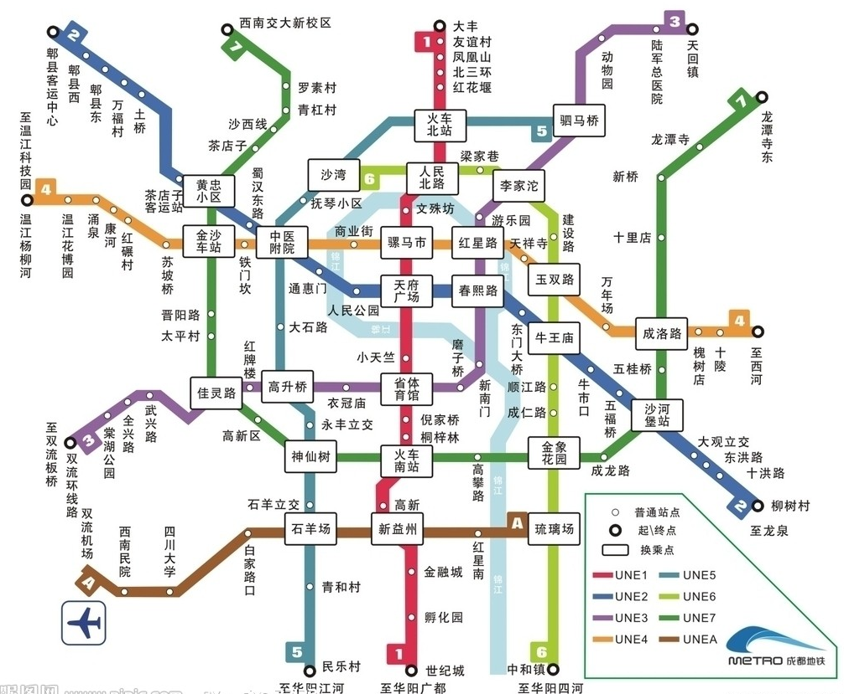

Slide 9
使用GraphQL 分页
Edges 类型包含 node 和 cursor 字段
Node 保存查询列表内容
Cursor 记录分页
GitHub 举例
Notes:
不用 Query(first, after, limit, offset)
Github 限制
分页源码：
https://github.com/mafeifan/NightCat/blob/master/graphQL/article/ArticleQuery.js
https://github.com/mafeifan/NightCat/blob/master/graphQL/pagination.js

Slide 10
使用GraphQL 注意的问题
性能问题
GraphQL 在前端如何与视图层、状态管理方案结合
安全, Limit, timeout
N+1 查询
DataLoader
Query batching in Apollo
参考
Notes:
请求少了好像查询反而多了
对React使用者友好
Laravel 访问权限，请求超时，请求频率

Slide 11
GraphQL的生态
Framework
http://facebook.github.io/relay/
https://www.graph.cool/
https://www.apollographql.com/
Notes:
数据库映射，实时订阅，弹性权限系统
Graph.cool ->model -> query & mutation
有坑

Slide 12

React - Relay - GraphQL

Slide 13
谢谢!

